Slide 1
9.12.14г. Молодёжь Твери, как и молодёжь других городов Воинской славы России провела масштабную акцию, приуроченную ко Дню Героев России. Эту акцию курировали ученицы нашей школы : Берёзкина Анастасия 10 «А» и Мочалова Светлана 11 «А». МОУ СОШ №30.

Slide 2
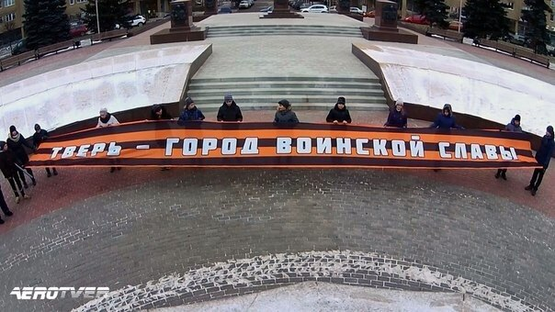
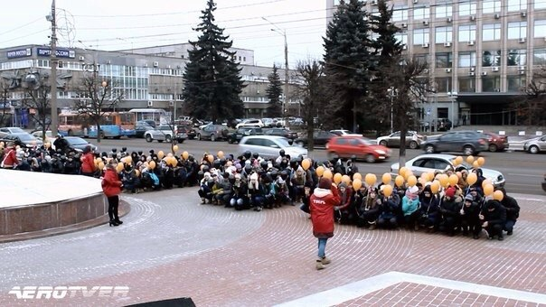

Slide 3
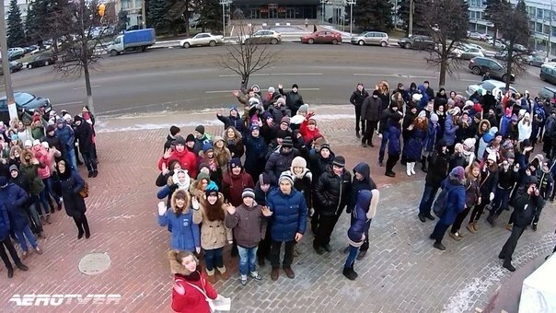
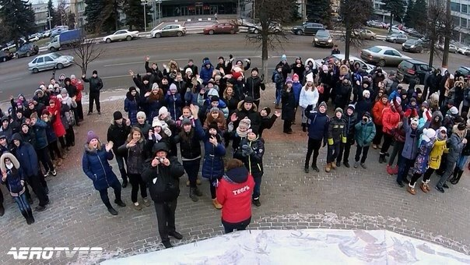

Slide 4
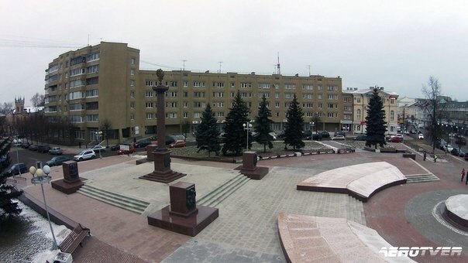
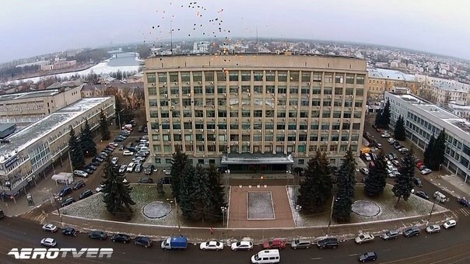

Slide 5
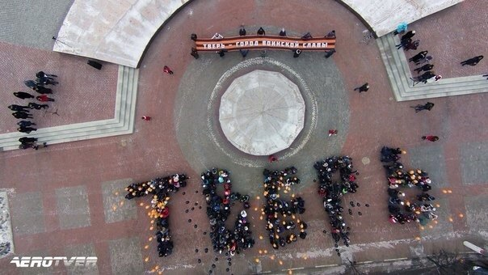
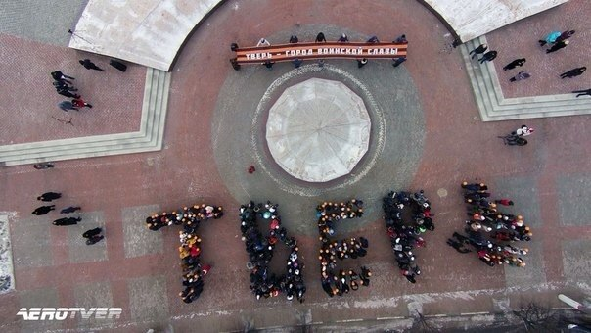

Slide 6
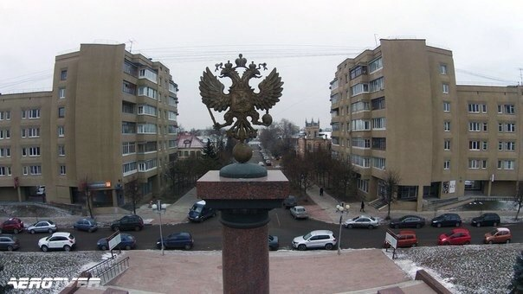
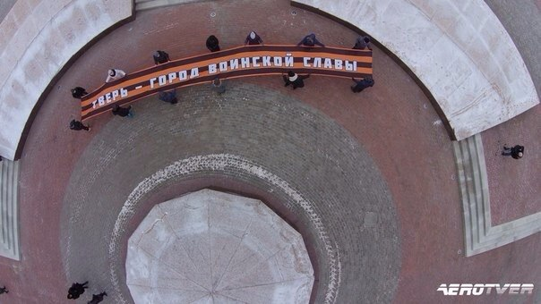

Slide 7
